Slide 1
Bruk av kunnskapsmodellen i samtaler med barn og foreldre
Notes:
Uansett hvilke tjenester vi jobber i, trenger vi samtaler som åpner opp når vi ønsker å legge til rette for god utvikling, eller når vi er bekymret for et barn. Barnets behov i sentrum er en modell som kan hjelpe oss med nettopp det. Den gir struktur, men først og fremst rom for å lytte, undre oss sammen og utforske hva barnet og foreldrene selv opplever som viktig. Ved å bruke modellen som utgangspunkt, kan vi invitere til samtaler der barn og foreldre får støtte til å sette ord på det de tenker og føler. Det gir større rom for medvirkning – og bedre grunnlag for å finne gode løsninger sammen.

Slide 2
Et rammeverk som inviterer til undring og utforskning sammen
Å være lyttende
Å være åpen for å endre det vi selv tenker
Å gå sammen om løsninger
Notes:
Et rammeverk som inviterer til undring og utforskning sammen
I samarbeid med barn og foreldre trengs åpenhet og dialog. Det innebærer at vi må vise interesse for den andres perspektiv. Gjennom sitt rammeverk inviterer kunnskapsmodellen til utforsking og nysgjerrighet. Helt konkret betyr det at vi lytter til hva barn og foreldre tenker og mener, er åpne for å endre det vi selv tenker, og går sammen om noe som kan bidra til god utvikling for barnet.

Slide 3
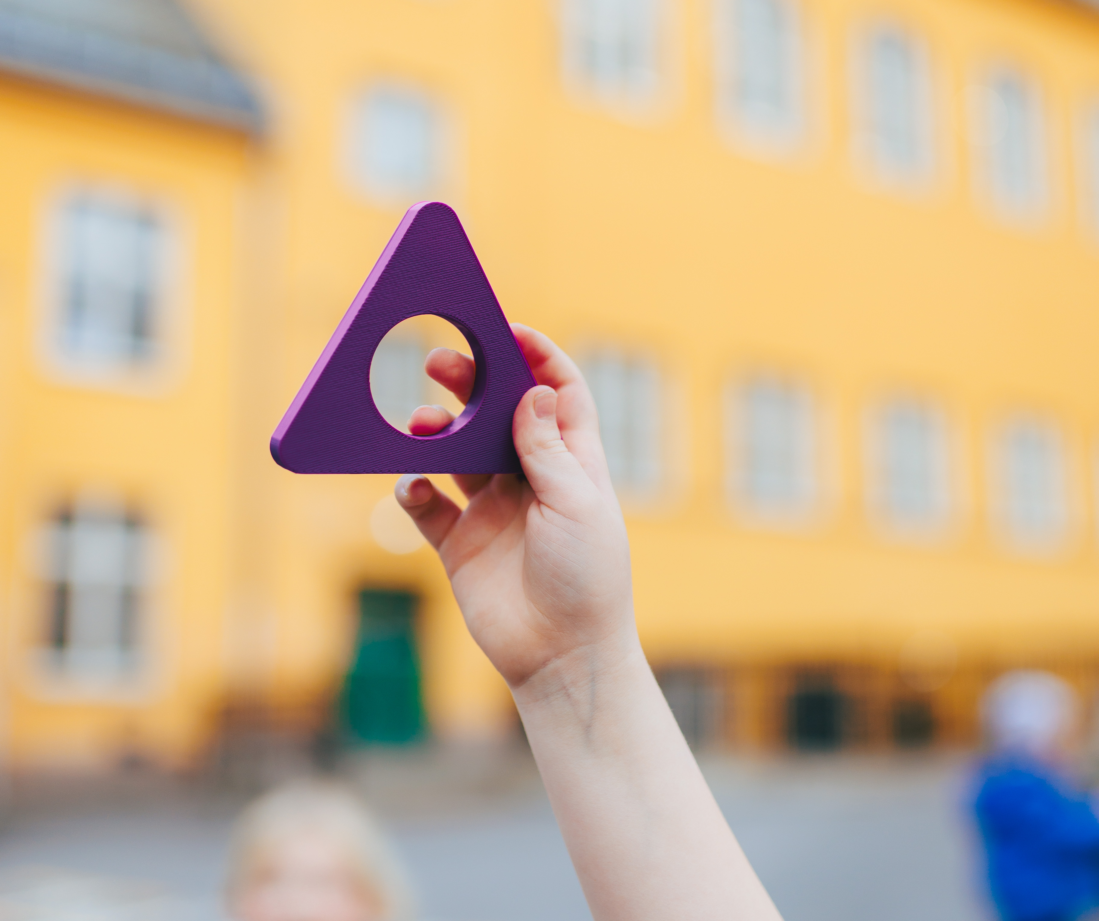
Hvorfor skal vi bruke kunnskapsmodellen i samtaler
Styrke deltakelse og relasjoner
Bedre struktur og systematikk
Bedre beslutningsprosesser og oppfølging
Notes:
Hvorfor skal vi bruke kunnskapsmodellen i samtaler
Styrke deltakelse og relasjoner: Når modellen brukes i samtaler kan den bidra til at alle forstår hva det snakkes om og gi et felles utgangspunkt og språk for å forstå hverandre. Det kan føre til at barn og foreldre føler at deres perspektiver blir tatt på alvor, og at samtalen er åpen og respektfull. Ved å ha barnets behov i sentrum kan det skape et felles fokus som gjør det lettere å være åpne med hverandre, noe som kan være med på å bygge tillitt.
Bedre struktur og systematikk: Ved å organisere informasjon om barnets utvikling og situasjon etter modellen kan det gi en klarere oversikt for alle. Modellen bidrar til å se barnet i sin helhet. Når vi forsøker å forstå barnet i et bredere perspektiv kan det gi en mer nyansert forståelse av hvilke forhold som påvirker barnets situasjon og utvikling. Dersom modellen har vært brukt til å bestemme hvilken hjelp som skal gis, vil det også være enklere å bruke modellen til å evaluere og justere hjelpen over tid.
Bedre beslutningsprosesser og oppfølging: Modellen sikrer at barnets interesser prioriteres i alle beslutninger, og bidrar til å unngå at barnets behov og rettigheter blir oversett eller nedprioritert. Når både barn og foreldre får være med på å identifisere utfordringene og styrkene kan oppfølgingen bli mer relevant og tilpasset deres situasjon og ressurser. Det kan føre til større eierskap til beslutningene og dermed også mer motivasjon til å gjennomføre endringer til fordel for barnets beste.

Slide 4


Hvordan kan kunnskapsmodellen brukes i samtaler
Forberedelse av samtalen
Gi informasjon
Bli kjent med barnet og foreldrene
Bli kjent med tjenesten
Utforske ressurser og hjelpebehov
Ta opp bekymringer
Evaluere
Notes:
Hvordan kan kunnskapsmodellen brukes i samtaler
Forberedelse av samtalen: Start med å planlegge hva samtalen skal handle om. Hva er målet med samtalen? Skal du bli bedre kjent med barnet eller foreldrene, eller skal dere snakke om bekymringer? Hvordan kan eventuelt modellen være en støtte for deg, og hvordan kan du bruke den for å få frem barnets eller foreldrenes meninger? God forberedelse bidrar til å rydde i temaer, skaper oversikt og forståelse.
Gi informasjon: Bruk modellen for å dele viktig kunnskap om barnets behov for god utvikling, hva som kreves for trivsel, og konsekvensene av udekte behov. Modellen kan også være nyttig for å forklare bakgrunnen for beslutninger eller tiltak, slik at alle forstår vurderingene som ligger til grunn.
Bli kjent med barnet og foreldrene: Bruk modellen til å utforske barnets situasjon. På hvilke livsområder har barnet det bra og hva bekymrer?
Bli kjent med tjenesten: Modellen kan også brukes til å presentere tjenestens rolle og oppgaver. Bruk modellens områder til å forklare tjenestens ansvarsområder.
Utforske ressurser og hjelpebehov: Bruk modellen til å utforske hva som kan hjelpe barnet. Hvilke ressurser finnes i barnets liv og hvordan kan eventuelt disse brukes for å møte noe av det som bekymrer? Hvem kan være med å dekke barnets hjelpebehov og hvordan kan dette gjøres?
Ta opp bekymringer: Bruk modellen til å strukturere informasjon og utforske hvordan vi sammen kan forstå barnets situasjon og behov. På hvilke områder finnes det bekymringer og hvordan kommer disse til utrykk? Er det noen utfordringer som bekymrer mer enn andre? Hva trenger vi å vite mer om eller få et tydeligere bilde av?
Evaluere: Modellen kan brukes til å evaluere og følge opp tiltak. Bruk modellen til å regelmessig følge med på barnets situasjon og utvikling. Er barnets behov det samme, eller har det endret karakter eller styrke? Er det fortsatt riktig tiltak etter det som nå er barnets behov? Er det andre områder vi må tenke på?

Slide 5
Tips ved bruk av kunnskapsmodellen i samtaler
Synliggjør modellen i samtalen
Tilpass språk og begreper
Velg relevante områder og underområder
Gjennomfør samtalen stegvis
Fokuser på styrker og løsninger
Ha barnets behov i sentrum
Notes:
Tips ved bruk av kunnskapsmodellen i samtaler
1. Synliggjør modellen i samtalen
Ha modellen synlig under samtalen, for eksempel i form av en utskrift på bordet. Dette gjør det lettere å peke på eller skrive inn informasjon på de ulike områdene i modellen, samt sikre at alle følger med på det samtalen handler om.
2. Tilpass språk og begreper
Modellen kommer fra barnevernsfeltet, så det er viktig å tilpasse språket og begrepene til konteksten den brukes i og etter hvem du snakker med. For eksempel kan begreper som «risiko- og beskyttelsesforhold » erstattes med «styrker og utfordringer». Begrepet behov kan erstattes med «hva barnet trenger for å ha det bra», foreldrenes omsorg kan erstattes med «foreldrenes roller og oppgaver».
3. Velg relevante områder og underområder
Vurder hvilke områder og underområder som skal gjennomgås. Det er ikke sikkert at alle områdene er aktuelle for akkurat dette barnet eller denne familien. Vær likevel oppmerksom på at det er viktig å få frem et helhetlig bilde av barnets situasjon. Start samtalen med en tom trekant , eller sett inn det temaene du vet noe om, og fyll inn områder og tema etterhvert i samtalen slik at det blir en personlig trekant
4. Gjennomfør samtalen stegvis
Vi oppfordrer til å bruke modellen stegvis. Første steg er få frem informasjon på de tre sidene. Når informasjonen brytes ned i mindre og mer håndterlige deler, er det lettere å se hva som skiller seg ut og hva man skal være spesielt opptatt av videre. Neste steg er utforske barnets helhetlige situasjon gjennom hvordan en kan se de ulike områdene i sammenheng med hverandre . Deretter utforskes hvilken hjelp og oppfølging barnet trenger.
5. Fokuser på styrker og løsninger
Finn ut av hva som fungerer bra for barnet. Dette kan gi en mer balansert og helhetlig tilnærming. Det kan også skape en bedre og tryggere relasjon til barnet og familien. I tillegg kan barnets styrker og andre ressurser i barnets liv være viktig i et eventuelt hjelpearbeid.
6. Ha barnets behov i sentrum
Sørg for at barnets behov alltid er i sentrum av samtalen. Hva er det barnet trenger for å ha det bra? Også når samtalen handler om hvordan foreldrene eller miljøet rundt barnet er, bør fokuset være på hvilken betydning det har for barnet.

Slide 6

Øvelse
Bruk støttearket «Hjelp til forklaring av kunnskapsmodellen i bekymringssamtaler».
Øv med en kollega på en bekymringssamtale med et barn eller foreldre der kunnskapsmodellen skal brukes. Tenk gjerne på et barn eller en familie du jobber med for tiden.
Den som presenterer: Legg merke til hva du syns du fikk til, og hva som var vanskelig å presentere, slik at du kan øve på dette siden .
Den som får det presentert: Legg merke til hvordan det var å få modellen presentert. Hva var bra? Er det noe du tenker skulle vært annerledes?
Del med hverandre
Notes:
Å komme i gang med å bruke modellen i samarbeid krever aktive handlinger. Hva skal til for at du skal komme i gang med å bruke kunnskapsmodellen i samarbeid med andre tjenester? Hva kan du gjøre? Hva må andre gjøre?
Bruk støttearket «Hjelp til forklaring av kunnskapsmodellen i bekymringssamtaler». Øv med en kollega på en bekymringssamtale med et barn eller foreldre der kunnskapsmodellen skal brukes. Tenk gjerne på et barn eller en familie du jobber med for tiden.
Den som presenterer: Legg merke til hva du syns du fikk til, og hva som var vanskelig å presentere, slik at du kan øve på dette siden . Den som får det presentert: Legg merke til hvordan det var å få modellen presentert. Hva var bra? Er det noe du tenker skulle vært annerledes? Del med hverandre.
Øv sammen med en kollega på å gjennomføre en bekymringssamtale med barn eller foreldre, der kunnskapsmodellen tas i bruk.
.. øve mer på dette

